Slide 1
À la fin de cette unité, vous serez en mesure de :
MODULE : Réquisitions et déclaration (Anonyme)
POUR L’UTILISATION DU FORMULAIRE DE DÉPISTAGE ANONYME
Remplir avec précision les formulaires que vous soumettrez aux Laboratoires de Santé publique Ontario (LSPO) concernant les résultats de dépistage rapide du VIH au point de service et la demande de dépistages du VIH additionnels
Utiliser les autocollants fournis par le ministère de la Santé pour notifier le LSPO des résultats de dépistage rapide du VIH et pour demander des dépistages additionnels en laboratoire
Remplir le registre quotidien afin de maintenir la qualité du dépistage dans votre site
Utiliser les registres pour repérer le résultat d’un-e client-e qui a égaré son numéro de suivi
Notes:
Examinez les objectifs d’apprentissage avec les stagiaires.

Slide 2

La tenue de dossiers est essentielle
MODULE : Réquisitions et déclaration (Anonyme)
Chaque fois que vous effectuez un test rapide du VIH au point de service
pour un-e client, vous DEVEZ :
Remplir un Formulaire de réquisition de sérologie du VIH anonyme
Créer une entrée pour ce test dans le registre quotidien de votre site
Préparer une carte à emporter pour le ou la client-e, indiquant son numéro d’identification anonyme
Ces étapes de la tenue de dossier sont essentielles à la fourniture de résultats exacts à vos client-es et au maintien des normes de qualité dans votre site de dépistage.
  Toute erreur dans la tenue de dossier sera considérée comme un incident nécessitant une enquête dans votre site. En somme, une tenue de dossiers efficace est nécessaire au maintien de l’approbation de votre site en tant que fournisseur du dépistage.

Slide 3
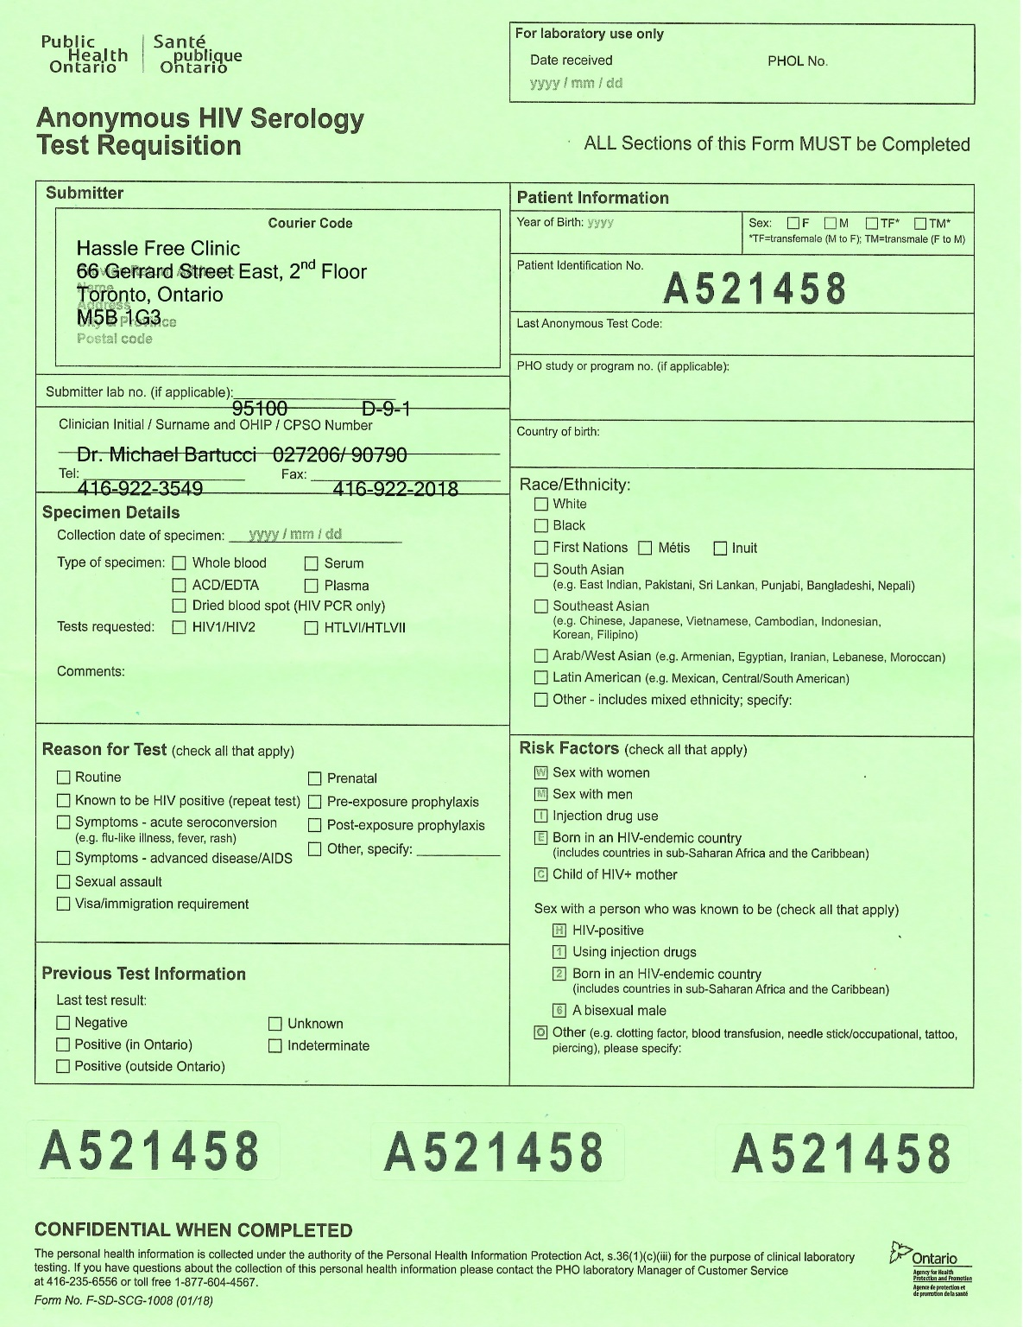
Réquisition de sérologie du VIH anonyme
MODULE : Réquisitions et déclaration (Anonyme)
Ce formulaire est utilisé UNIQUEMENT PAR LES SITES DE DÉPISTAGE ANONYME DÉSIGNÉS.
Ce formulaire est le seul qu’on doit remplir lorsqu’un-e client-e demande un dépistage anonyme, y compris :
Un dépistage rapide au point de service effectué dans votre site
Un dépistage standard du Laboratoire de Santé publique Ontario (LSPO)
Chaque fois que vous effectuez un dépistage au point de service dont le résultat est valide, vous devez soumettre un formulaire au LSPO. Assurez-vous de remplir dûment tous les champs du formulaire.
Vous soumettrez UN seul formulaire par client-e, même si vous déclarez un résultat de dépistage au point de service et demandez un test de suivi pour fins de confirmation ou de dépistage ultérieur pendant la période fenêtre.

Slide 4
Réquisition de sérologie du VIH anonyme
MODULE : Réquisitions et déclaration (Anonyme)
La plupart du temps, la clinique mettra à votre disposition des formulaires pré-imprimés où cette section est déjà remplie.
Si vous devez la remplir vous-même : le nom du médecin correspond à celui de la personne titulaire de la directive médicale de votre site; indiquez le numéro de l’Ordre des médecins et chirurgiens de l’Ontario (CPSO) de cette personne.
Comment faire pour vous procurer des formulaires lorsque vous en avez besoin ou que vos réserves sont épuisées? Renseignez-vous sur les pratiques en vigueur dans votre site.

Slide 5
Étiquetage et réquisitions anonymes
MODULE : Réquisitions et déclaration (Anonyme)
Les chiffres en caractères gras au bas du formulaire sont un aspect important du processus. Ils servent à maintenir la confidentialité du/de la client-e, tout en lui assurant un résultat exact :
Décollez les étiquettes à numéros amovibles. Utilisez :
une étiquette pour identifier l’échantillon sanguin (le cas échéant);
une étiquette pour identifier la membrane du DPS (s’il s’agit d’un DPS);
une étiquette pour remplir la carte à emporter du/de la client-e.
Le numéro indiqué sur l’échantillon sanguin doit être identique à celui sur le formulaire de réquisition, sans quoi le laboratoire ne le traitera pas. La date du prélèvement doit également être indiquée sur le formulaire et l’échantillon.
Un dossier de client-e devrait être créé à l’aide de ce numéro d’identification et conservé séparément des autres dossiers du/de la client-e.
Notes:
Clarifiez toute variation du processus dans votre site. Dans certains sites, on n’étiquette pas la membrane car le dépistage est effectué devant le/la client-e. Il est alors possible que l’autocollant supplémentaire soit apposé dans/sur le dossier du/de la patient-e.

Slide 6
Champs obligatoires
MODULE : Réquisitions et déclaration (Anonyme)
Relativement peu d’informations doivent être inscrites dans la section sur les renseignements personnels du ou de la patient-e :
Année de naissance du ou de la client-e (pas de mois ni de jour)
Sexe du ou de la client-e
Demandez à votre client-e s’il ou elle possède encore le code d’identification d’un dépistage anonyme antérieur dans votre clinique. Si oui, il est utile d’ajouter ce numéro au dossier pour aider votre site et le Ministère à mieux comprendre si les client-es se font dépister régulièrement ou non.

Slide 7
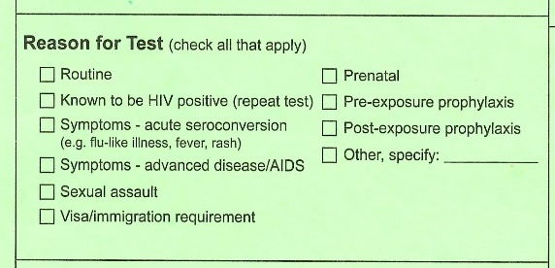
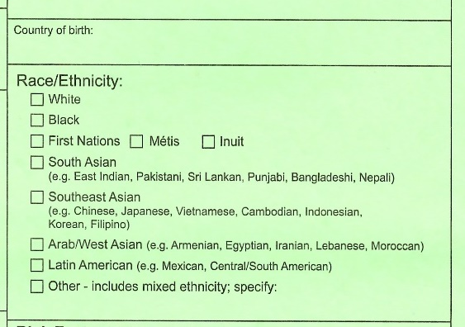
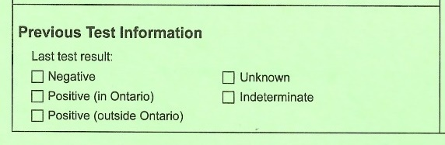
Champs obligatoires
MODULE : Réquisitions et déclaration (Anonyme)
x
Dans la plupart des cas, il s’agira d’un dépistage de routine – mais vous pourriez identifier d’autres motifs de dépistage, lors de votre entretien avec le ou la client-e, comme l’agression sexuelle ou des symptômes d’infection à VIH aiguë.
Remplissez cette section en vous basant sur les dossiers du ou de la client-e dans votre site OU sur ce que la personne vous dit de ses antécédents.
Cette information se trouve souvent dans le formulaire d’admission de votre site.

Slide 8
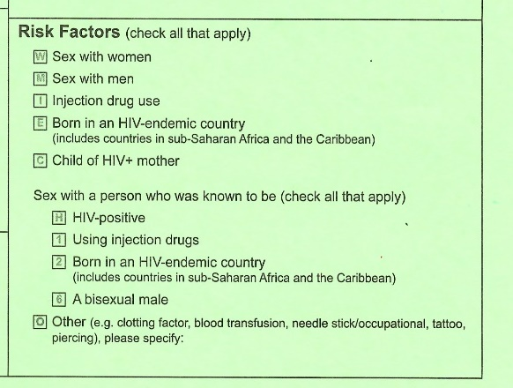
Champs obligatoires
MODULE : Réquisitions et déclaration (Anonyme)
Informations recueillies lors de l’évaluation du risque du ou de la client-e
Toutes les sections obligatoires du formulaire sont importantes pour aider les responsables provinciaux de la planification à comprendre la répartition des besoins de services de prévention et de soins pour le VIH. Elles ne servent pas au suivi des patient-es.
Notes:
Insistez sur l’importance de fournir des renseignements complets dans ces sections.

Slide 9
Soumission d’un échantillon
MODULE : Réquisitions et déclaration (Anonyme)
Lorsque vous commandez un dépistage standard de suivi après un DPS ou un dépistage tôt dans la période fenêtre, remplissez la section sur les détails du spécimen :
Assurez-vous d’indiquer la date du prélèvement
Vous soumettrez habituellement un échantillon de sang sérum (bouchon de couleur rouge) et demanderez un dépistage du VIH1/VIH2.
Assurez-vous que le/la client-e conserve sa carte à emporter, où vous aurez apposé son numéro d’identification. C’est par ce moyen que vous trouverez son résultat lors de sa prochaine visite.
X
X

Slide 10

Numéro d’identification perdu
MODULE : Réquisitions et déclaration (Anonyme)
Si le numéro d’identification a été perdu :
Encouragez le/la client-e à revenir chercher son résultat même s’il ou elle perd sa carte et son numéro.
Vous pouvez utiliser le registre quotidien de la date du dépistage et parcourir les dossiers anonymes de cette journée pour vérifier si les renseignements et facteurs de risque correspondent à ceux du ou de la client-e.
Les client-es qui craignent de perdre leur numéro peuvent vous donner un mot de code à noter dans ce dossier anonyme, pour confirmer que vous avez le bon dossier si vous le cherchez!

Slide 11


Scénarios de dépistage
MODULE : Réquisitions et déclaration (Anonyme)
Voici quelques scénarios de dépistage que vous rencontrerez avec vos client-es :
Votre client-e demande un dépistage standard (vous ne faites donc pas de dépistage rapide).
Vous effectuez un dépistage rapide au point de service; le résultat est non réactif et le/la client-e n’est pas dans la période fenêtre.
Vous effectuez un dépistage rapide au point de service; le résultat est non réactif. Toutefois, le ou la client-e vient d’une population prioritaire et a eu très récemment une exposition à risque élevé (dans les 2 à 4 semaines précédentes), ou il/elle présente des signes d’infection à VIH aiguë.
Vous effectuez un dépistage rapide au point de service; le résultat est réactif.
Votre client-e reçoit deux résultats non valides au dépistage au point de service; vous soumettez un prélèvement pour analyse en laboratoire.
Notes:
Rassurez les stagiaires; vous examinerez chacun de ces scénarios.

Slide 12


1) Dépistage standard
MODULE : Réquisitions et déclaration (Anonyme)
Certain-es client-es choisiront un dépistage standard plutôt que rapide. Après counseling et consentement :
Prélevez un échantillon de sang dans un tube (bouchon de couleur rouge) et étiquetez-le
Remplissez dûment le formulaire
Assurez-vous que le code d’identification et la date sur l’échantillon correspondent à ceux sur le formulaire (les deux identificateurs doivent être identiques sur l’échantillon et sur le formulaire)
Aucun autocollant nécessaire
Soumettez l’échantillon et la réquisition; créez une entrée pour ce dépistage dans le registre quotidien
Fixez un rendez-vous avec le/la client-e dans environ une semaine pour lui donner son résultat.
Notes:
Si votre site offre à la fois le dépistage anonyme et standard/nominatif, rappelez au personnel en formation qu’il revient à chaque client-e de choisir la méthode qui lui convient. Quelle que soit la situation, les client-es peuvent opter pour un dépistage rapide/au point de service. Le dépistage rapide peut être offert de manière anonyme ou nominative; le choix appartient à chaque client-e. Le/la client-e peut aussi choisir un dépistage standard en laboratoire (plutôt que le dépistage rapide), soit anonyme, soit nominatif. Le Ministère n’exige pas que tous les dépistages anonymes soient effectués par test rapide/au point de service ni que tous les dépistages rapides/au point de service soient anonymes.

Slide 13
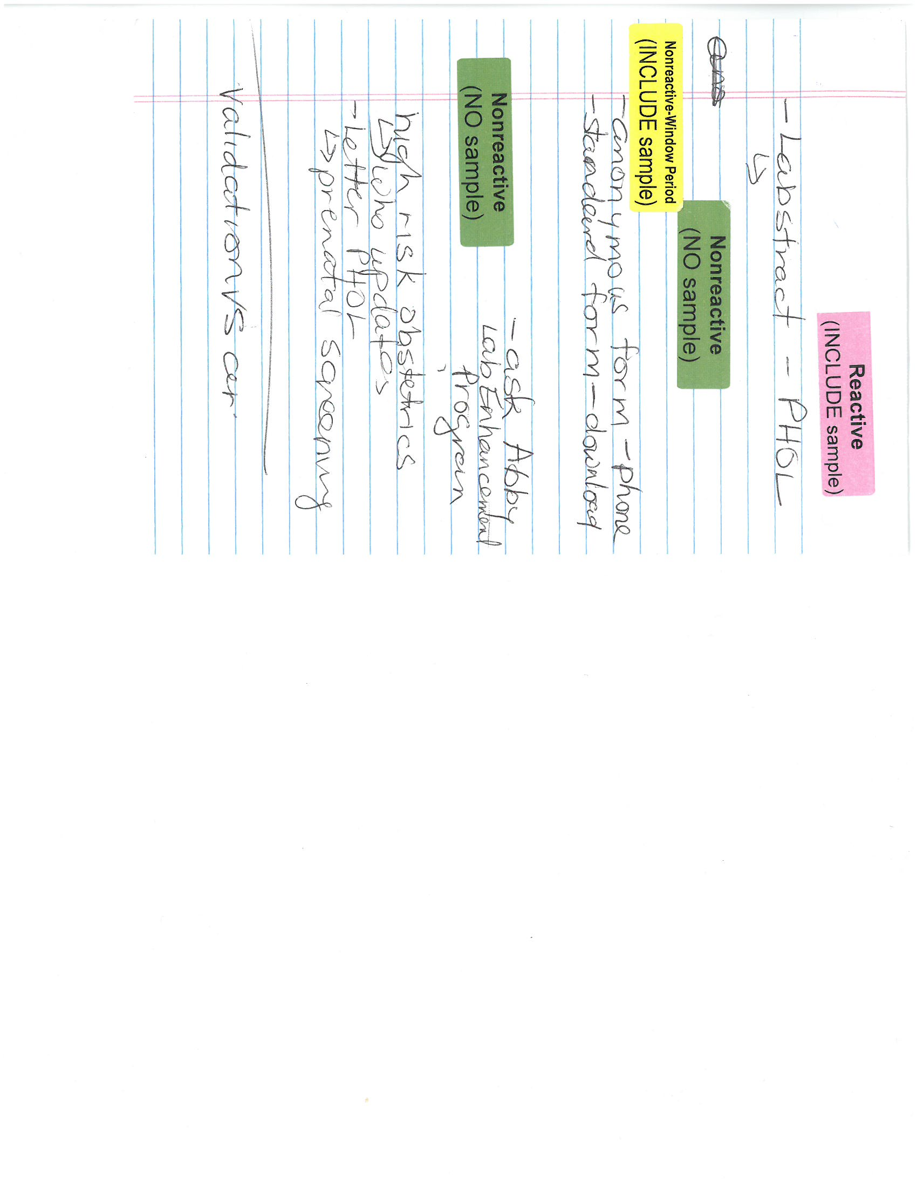
2) Résultat non réactif au DPS
MODULE : Réquisitions et déclaration (Anonyme)
X
Après counseling et consentement :
Vous effectuez un dépistage au point de service; le résultat est non réactif et le/la client-e n’est pas dans la période fenêtre
Remplissez dûment le formulaire; apposez-y un autocollant VERT (« Non réactif »)
Soumettez la réquisition; créez une entrée pour ce dépistage dans le registre quotidien
Terminez le counseling post-test avec le/la client-e. Fournissez-lui des conseils sur le dépistage ultérieur (suivi pour une exposition à risque élevé ou dépistage de routine)
Non réactif
(PAS d’échantillon)
NOTE : Un rapport sera produit par le LSPO pour cette soumission; vous pouvez l’ignorer.

Slide 14
3) Résultat non réactif en période fenêtre
MODULE : Réquisitions et déclaration (Anonyme)
Après counseling et consentement, vous déterminez que :
Le ou la client-e vient d’une population prioritaire et a eu très récemment une exposition à risque élevé (dans les 2 à 4 dernières semaines) ou présente des signes d’infection à VIH aiguë.
Vous effectuez un dépistage au point de service; le résultat est non réactif
Recommandez au ou à la client-e de soumettre un prélèvement sanguin pour un dépistage standard p24; s’il/elle accepte, prélevez un échantillon de sang dans un tube (bouchon de couleur rouge)
Remplissez dûment le formulaire; apposez-y un autocollant JAUNE (« Non réactif –
Période fenêtre »). Assurez-vous que le numéro d’identification et la date sur
l’échantillon correspondent à ceux sur le formulaire
Soumettez la réquisition; créez une entrée pour ce dépistage dans le registre quotidien
Terminez le counseling post-test. Fixez un rendez-vous dans une semaine pour l’annonce du résultat.
Non réactif – Période fenêtre (INCLURE échantillon)

Slide 15
4) Résultat réactif au DPS
MODULE : Réquisitions et déclaration (Anonyme)
Après counseling et consentement :
Vous effectuez un dépistage au point de service; le résultat est réactif
Recommandez au ou à la client-e de soumettre un prélèvement sanguin pour un dépistage standard de confirmation; s’il/elle accepte, prélevez de sang
Remplissez dûment le formulaire; apposez-y un autocollant ROSE (« Réactif »). Assurez-vous que le numéro d’identification et la date sur l’échantillon correspondent à ceux sur le formulaire
Soumettez la réquisition; créez une entrée pour ce dépistage dans le registre quotidien
Réactif
(INCLURE échantillon)
Terminez le counseling post-test. Fixez un rendez-vous dans une semaine pour la confirmation du résultat.

Slide 16
5) Deux résultats de dépistage non valides consécutifs
MODULE : Réquisitions et déclaration (Anonyme)
Après counseling et consentement :
Vous effectuez un dépistage au point de service; le résultat est non valide. Répétez le test; assurez-vous que l’échantillon de sang prélevé est suffisant. Si le résultat est encore non valide, ne jetez pas les membranes de test.
En présence de DEUX résultats non valides, demandez au ou à la client-e si vous pouvez prélever de son sang pour un dépistage standard. Rassurez la personne : un résultat non valide ne signifie pas qu’il y a présence de VIH. Il peut y avoir plusieurs causes sous-jacentes (le plus souvent, le prélèvement d’une quantité insuffisante de sang.)
Si le/la client-e accepte, prélevez un tube de sang pour le dépistage standard. Assurez-vous de remplir entièrement le formulaire; aucun autocollant n’est nécessaire. Si le/la client-e refuse le dépistage standard, NE SOUMETTEZ PAS DE FORMULAIRE, car il n’y a pas de résultat valide.
Créez une entrée pour le dépistage au point de service et une autre pour le dépistage standard, dans le registre quotidien, de même qu’une entrée pour les résultats non valides dans le registre des incidents. Prenez une photo des membranes non valides et avisez-en le Bureau de lutte contre le sida.
Aucun autocollant nécessaire
Terminez le counseling post-test. Fixez un rendez-vous dans une semaine pour l’annonce du résultat.
Notes:
Expliquez tout autre détail relatif à la procédure de votre clinique en cas de test non valide. Doit-on aviser le ou la responsable de l’assurance de la qualité? À quel endroit conserve-t-on les membranes en attendant l’enquête? Qui envoie les photos au Bureau de lutte contre le sida?

Slide 17
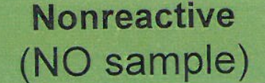
Formulaire sans échantillon – Quel autocollant utiliser?
MODULE : Réquisitions et déclaration (Anonyme)
Les autocollants prioritaires ont pour but de clarifier les gestes à poser pour le personnel du LSPO. Lorsque vous soumettez au LSPO un formulaire SANS échantillon sanguin, vous devez indiquer clairement que l’échantillon n’est pas perdu.
Le scénario « sans échantillon » le plus fréquent est celui d’un résultat non réactif où le/la client-e n’est pas dans la période fenêtre et où aucun autre test n’est requis. Apposez l’autocollant VERT.
Dans d’autres cas, on combine l’autocollant blanc à un autocollant d’une autre
couleur pour clarifier que l’absence d’échantillon est intentionnelle :
  Le/la client-e a reçu un résultat réactif au DPS et a refusé le prélèvement sanguin
  (ROSE + BLANC)
  Le/la client-e vient d’une population prioritaire, a eu très récemment une exposition à risque élevé (3-4 semaines) et a refusé le prélèvement sanguin (JAUNE + BLANC)
  Le/la client-e vient d’une population prioritaire et se fait dépister six semaines après une exposition à risque élevé (JAUNE + BLANC)
  Le/la client-e ne vient pas d’une population prioritaire et est dans la période fenêtre, mais le prélèvement sanguin est reporté (VERT + BLANC)
Non réactif (PAS d’échantillon)
Échantillon sanguin non inclus
Notes:
Un tableau est fourni pour identifier les situations où il est nécessaire d’apposer deux autocollants sur le formulaire.

Slide 18
Sommaire
Réquisition de sérologie du VIH anonyme
MODULE : Réquisitions et déclaration (Anonyme)
Remplissez un formulaire pour chaque dépistage au point de service et apposez-y les autocollants appropriés
Non réactif (PAS d’échantillon)
Non réactif – Période fenêtre (INCLURE échantillon)
Réactif
(INCLURE échantillon)
Apposez le deuxième autocollant blanc ici, au besoin
Le/la client-e a refusé le prélèvement sanguin
Le/la client-e a refusé le prélèvement sanguin

Slide 19

Stockage des résultats et dossiers anonymes
MODULE : Réquisitions et déclaration (Anonyme)
Plusieurs sites de dépistage anonyme du VIH offrent d’autres formes de dépistage, mais les résultats du dépistage anonyme du VIH doivent être conservés séparément :
Le numéro de dépistage anonyme d’un individu ne devrait jamais être consigné dans un dossier nominatif que votre site conserve pour des dépistages d’ITS ou autres tests.
Les dossiers de dépistage anonyme doivent être conservés pendant jusqu’à dix ans.
Si une personne dépistée de manière anonyme reçoit un résultat positif, son médecin pourrait lui demander de passer un test nominatif (utilisant son nom) au moment de son entrée dans les soins.

Slide 20
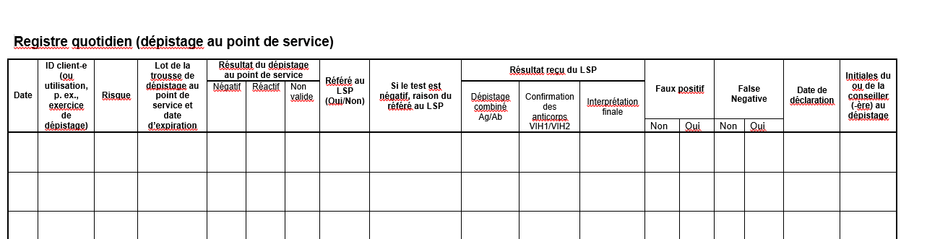
Registre quotidien
MODULE : Réquisitions et déclaration (Anonyme)
Voici une capture d’écran du modèle de registre quotidien. Vous devez créer une nouvelle entrée pour chaque test effectué.
Pour chaque entrée, assurez-vous de signer et d’indiquer la date .
Cette partie du registre sert à consigner tout DPS.
Cette partie du registre sert au suivi des tests transmis au Laboratoire de Santé publique Ontario (LSPO) et à l’analyse des résultats reçus.
Notes:
Assurez-vous d’expliquer aux stagiaires où trouver le registre quotidien et comment se procurer des feuilles supplémentaires.
Indiquez quelle personne saisit les résultats reçus du LSPO (est-ce la responsabilité des conseiller(-ère)s?) et quoi faire en cas de disparité.

Slide 21
Registre quotidien – Entrée d’un dépistage au point de service
MODULE : Réquisitions et déclaration (Anonyme)
Indiquez le résultat dans l’un de ces trois champs.
Si un échantillon est transmis au LSPO, écrivez oui dans le dernier champ, comme illustré ici.
Remplissez ces quatre champs pour chaque test :
La date à laquelle vous avez effectué le test
Pour qui vous avez effectué le test (numéro d’identification anonyme)
Les facteurs de risque (utilisez les abréviations HRSH, ACN, PID, etc.)
Le numéro de lot et la date d’expiration de la trousse utilisée
Pour les tests de compétence et d’exercice, ou en cas d’erreur ou de défectuosité, indiquez dans ces champs à quoi le test a servi

Slide 22
Registre quotidien – Entrée d’un échantillon transmis au LSPO
MODULE : Réquisitions et déclaration (Anonyme)
Dater et signer.
Écrivez oui si un échantillon est transmis au LSPO
Notez toute disparité entre un résultat de test rapide et un résultat de test de laboratoire (ceci peut être fait par le ou la responsable de l’assurance de la qualité dans le cadre du sommaire mensuel). Renseignez-vous sur les pratiques en vigueur dans votre site.
Dans la plupart des cas, vous remplirez ceci si la personne est dépistée tôt dans la période fenêtre
Remplissez ces champs à l’aide du résultat reçu du LSPO (1 semaine).
Notes:
NOTE : Si vous ne soumettez PAS d’échantillon au LSPO et apposez un autocollant BLANC sur le formulaire de réquisition (p. ex., le/la client-e reçoit un résultat non réactif et est hors de la période fenêtre), utilisez les champs réservés au LSPO pour expliquer pourquoi aucun échantillon n’est soumis.

Slide 23
Registre quotidien
MODULE : Réquisitions et déclaration (Anonyme)
La tenue de dossier à l’aide du registre quotidien est importante :
Elle permet de faire le suivi des échantillons transmis au LSPO pour analyse, pour vérifier que tous les résultats sont retournés.
Elle aide à calculer le nombre total de trousses utilisées dans votre site, une information nécessaire pour commander de nouvelles trousses par le biais du Portail de gestion de l’inventaire (www.hivpoct.ca).
Elle contribue à l’assurance de la qualité dans votre site, en aidant à identifier toute disparité entre les résultats de test rapide et les résultats de test de laboratoire.

